Slide 1
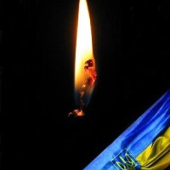
Пам'ять загиблим воїнам АТО Новомосковського району
Notes:
‹#›

Slide 2
Болтушенко Андрій Володимирович

Slide 3
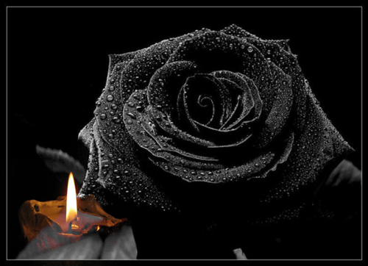

Slide 4
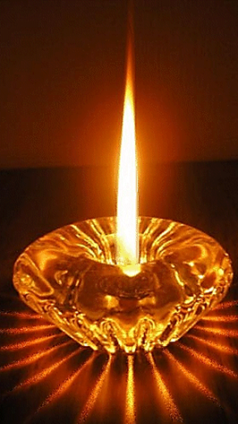
Дерило Андрій Борисович

Slide 6
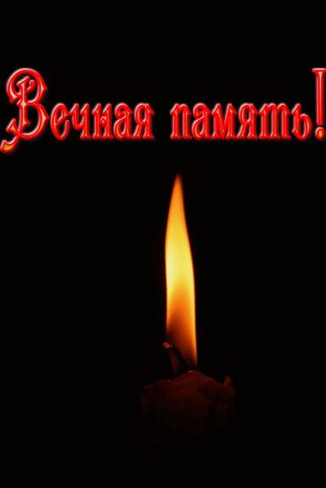
Демиденко Сергій Володимирович

Slide 7
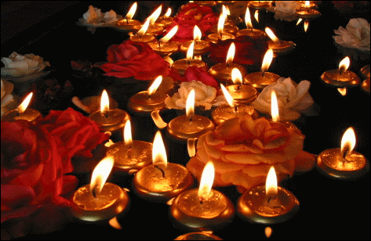

Slide 8
Жуков Дмитро Сергійович

Slide 10
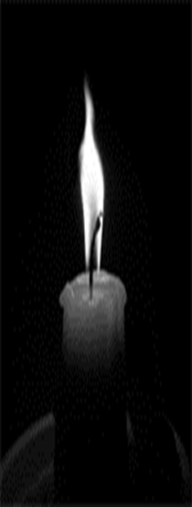
Калаянов Олександр Іванович

Slide 12
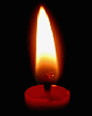
Коваленко Володимир Євгенійович

Slide 13
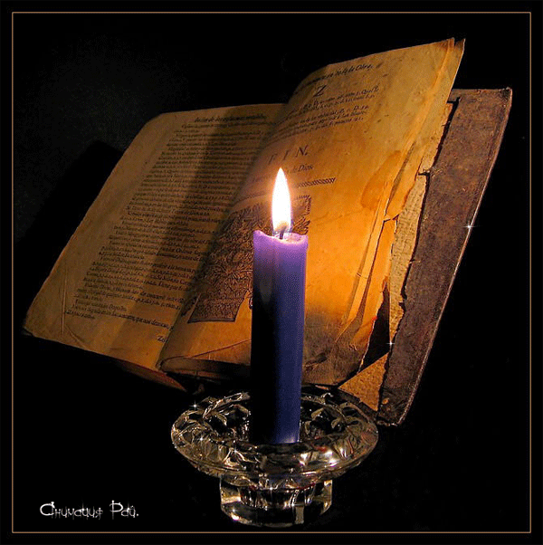

Slide 14
Косенко Василь Сергійович

Slide 15
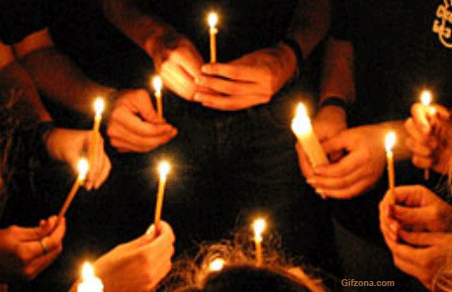

Slide 16
Кравченко Юрій Вікторович

Slide 18
Куденьчук Іван Миколайович

Slide 20
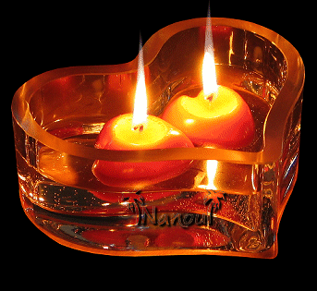
Погорілий Віктор Сергійович

Slide 22
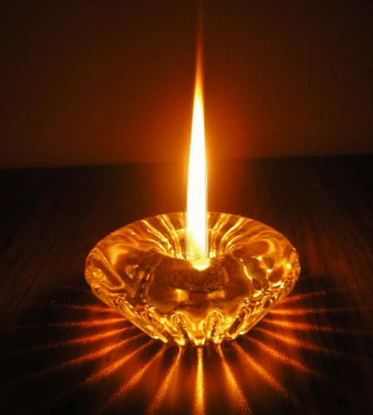
Кушіль Олександр Дмитрович

Slide 23
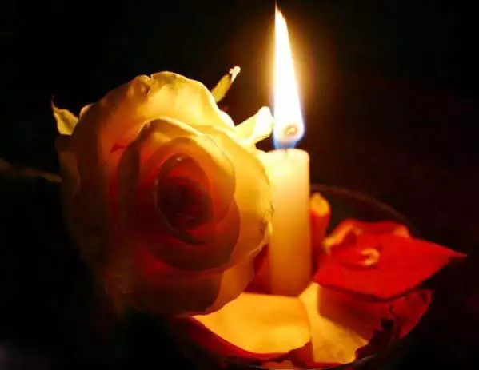

Slide 24
Ричков Вадим Володимирович

Slide 25
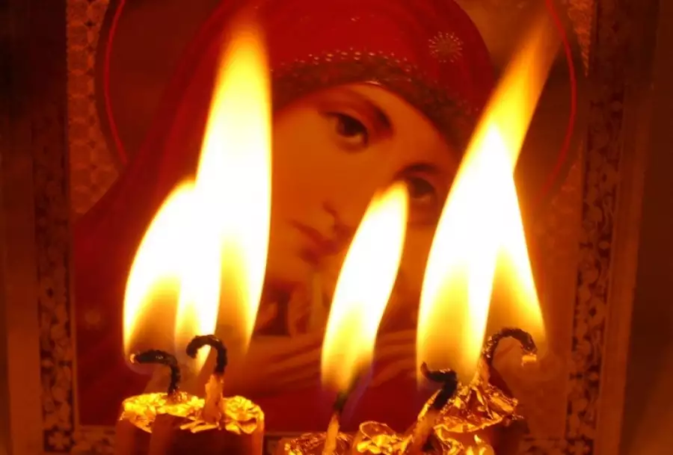

Slide 26
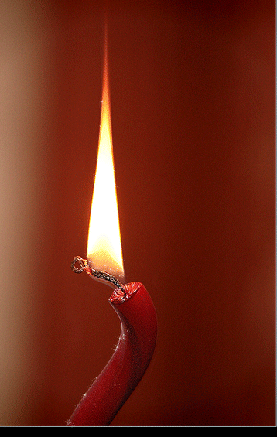
Сидоренко Сергій Іванович

Slide 27
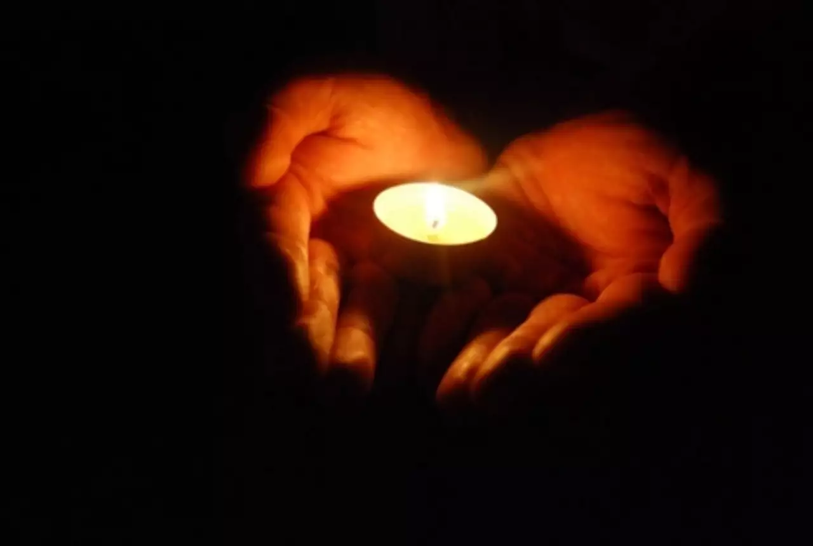

Slide 28
Кифоренко Борис Борисович

Slide 29
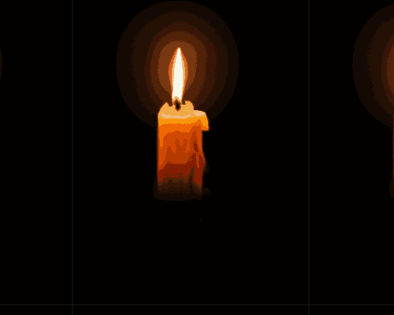

Slide 30
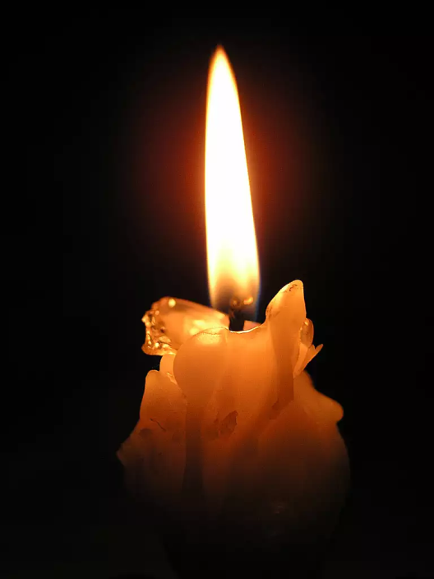
Клочко Андрій Вікторович

Slide 31
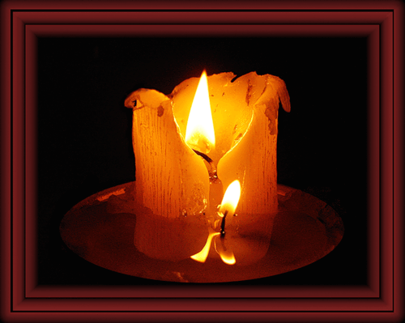

Slide 32
Русєв Сергій В’ячеславович

Slide 33
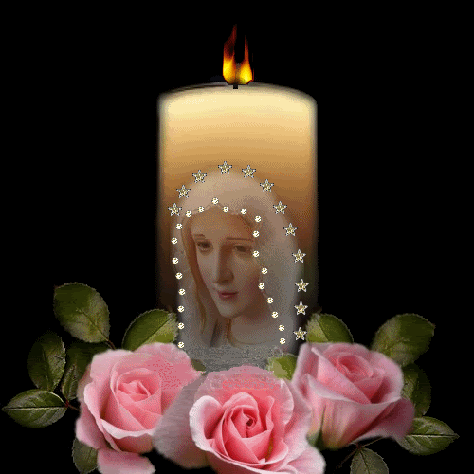

Slide 34
Лавошник Юрій Миколайович

Slide 36
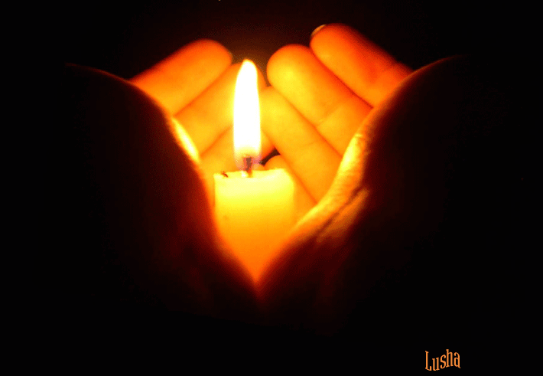
Лавренко Олександр Миколайович

Slide 37
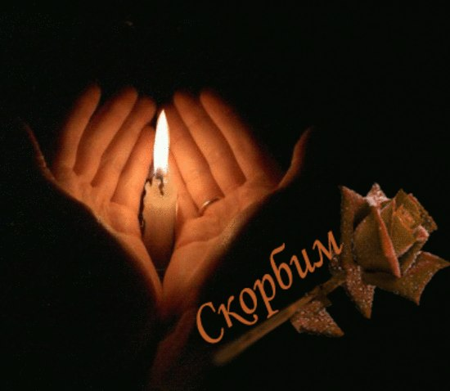

Slide 38
Мандибура Сергій Володимирович

Slide 39
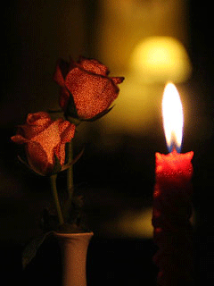

Slide 40
Паращенко Андрей Васильович

Slide 42
Яковлев Олег Миколайович

